Slide 1

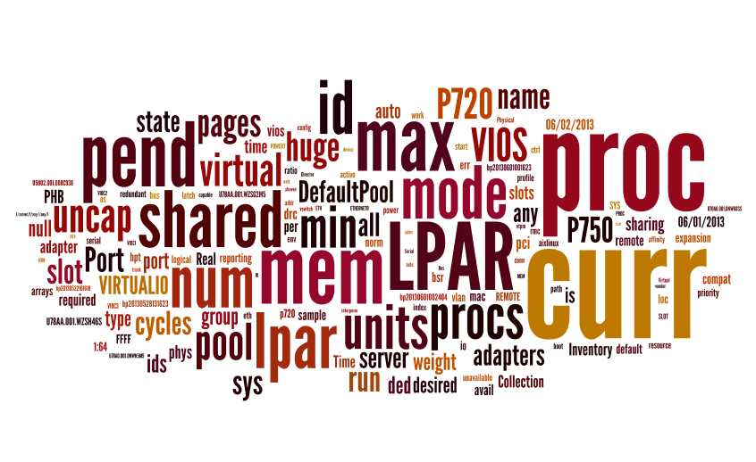
Smart Monitor 1.0
邹杰 jzou3700@gmail.com

Slide 2
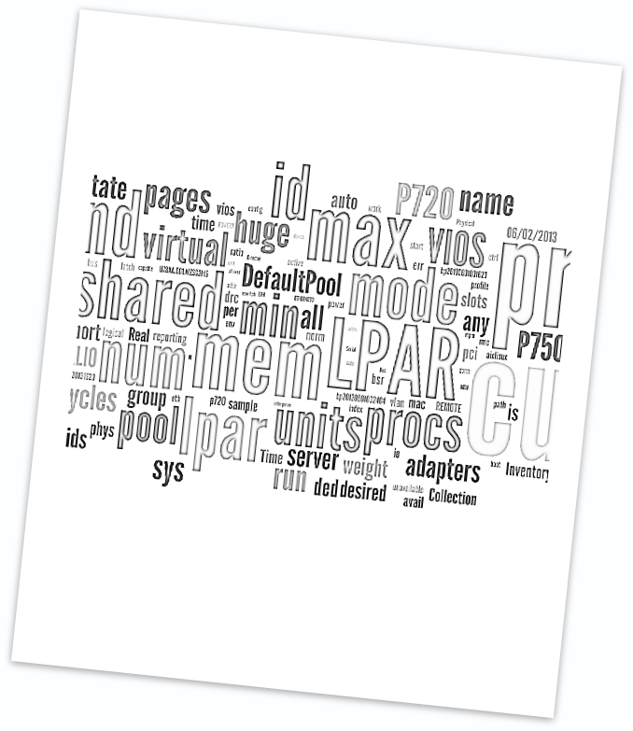
Agenda
虚拟化时代的用户需求
What is Smart Monitor?
优势技术：实时的明细采集
应用场景
资产管理
机房的现场移动设备管理
云的风险分析及资源利用监控
发展方向研讨
树的富展现
管理和部署能力

Slide 3
企业级虚拟化的深入思考
实时的分区状态监控是基本需求
虚拟化的应用让传统资产管理，性能监控软件失去了作用
微分区技术允许服务器上部署大量分区，分区监控软件成为需求
分区的生命周期管理，企业级虚拟化的应用强化了这种需求
用户需要灵活便捷的手段搜索到部件的信息，或者通过分区名，机箱序列号等搜索到系统信息，设备搜索是用户的重要需求。

Slide 4
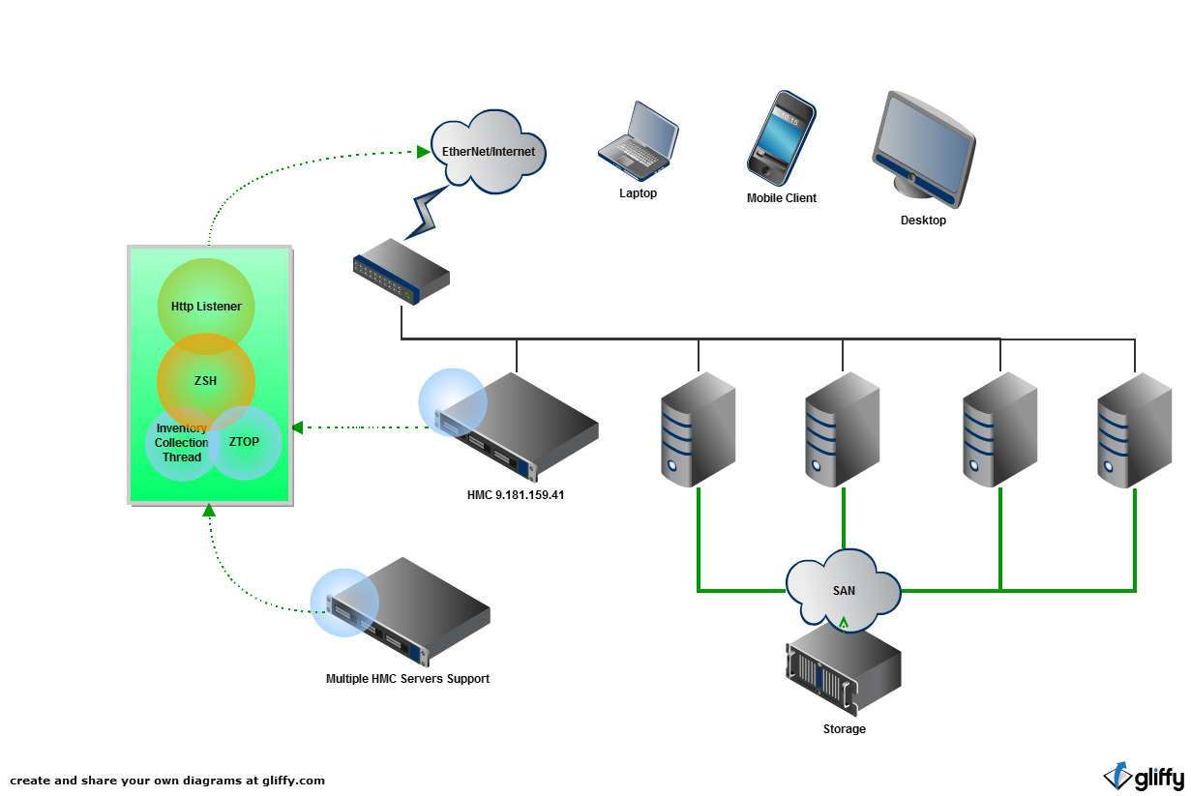
What is Smart Monitor
基于结构化搜索引擎，运行服务器爬虫采集服务器明细数据，
提供"结构化搜索"，通过"蛙眼监控"，记录服务器状态发生的变化.
实时监控
搜索结果树形显示
通过比对记录下变化细节
Smart Monitor 1.0
Notes:
对服务器的实时监控, 控制监控与实际状态之间的时延是个难题. 甚于快速的服务器明细采集技术, Smart Monitor可以获得实时的服务器状态信息.
Smart Monitor提供的结构化搜索, 可以从大量的状态信息中抽取到有意义的结果.
蛙眼监控技术将服务器的任何细微变化,展现出来,为审计提供便利

Slide 5



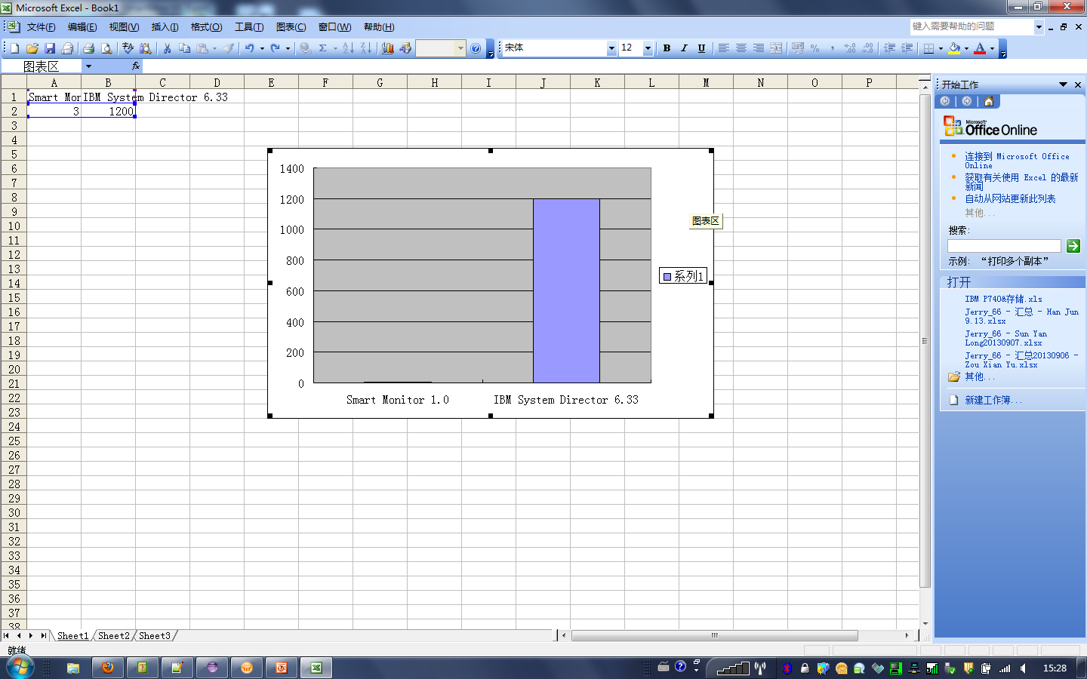
优势技术：实时的服务器信息采集
电信集成测试显示，相同环境下，Smart Monitor 采集数据仅需3秒钟，而IBM System Director的Inventory Collection 则耗时二十分钟以上
Smart Monitor 1.0
ISD 6.33
Command Queue
lssyscfg –r sys
SSH Session
lshwres –r prof
SSH Session
lssyscfg –r sys
SSH Session
lshwres –r io –r …
SSH Session
SSH Session
lssyscfg –r sys
SSH Session
HMC/IVM
lshwres –r prof
SSH Session
lssyscfg –r sys
SSH Session
lshwres –r io –r …
3s
20+ min
采集数据包括 CPU , MEM, IOSLOT, VIRTUAL ETHERNET , Fiber Channal, FEA, HEA, CPU Pool, Memory, Profile, LPAR Status, Performance

Slide 6
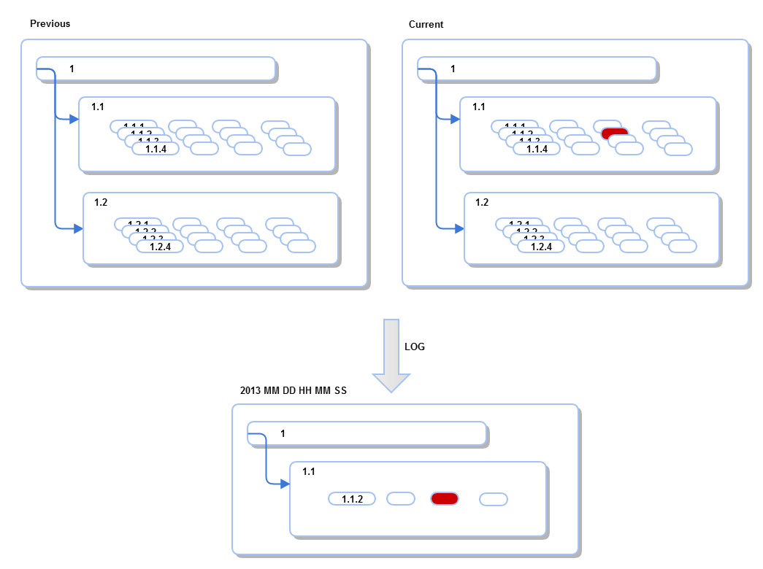
结构化差异比对
结构化数据差异比
对，除记录点外，
还记录差异点发生
的具体路径信息
Notes:
蛙眼机制．蛙眼只能对运动的目标产生反应．Smart Monitor采用同样的机理，采集到的数据与前一组数据进行比对，如果完全相同，则不产生任何动作．如果有异，则记录下时间和变化的数据行．通过这种方式，即使深夜，Smart Monitor也能忠实的记录，服务器的变化．
传统的实时监控，让管理员承担这种夜不能寐的工作，对管理员非常不友好. （玩笑）．
Smart Monitor能够从大量数据中找到细微变化, 这是人眼观察达不到的优势

Slide 7
应用场景
搜索应用》 机房可视化管理方案
使用移动设备对Power服务器进行现场管理
搜索应用 》资产管理
通过结构化搜索，轻松获取设备信息，处理器，内存，机箱，板卡等
蛙眼监控》风险分析及资源利用管理
跟踪服务器虚拟化信息的变更，为分析潜在风险和监控资源利用成为可能
实时监控》监控应用
集成到多种监控软件中
Notes:
服务器的现场管理，企业的数据中心内管理员房间通常与机房分开，管理员通过监控工作站了解服务器的工作状态，机房内通常缺少显示服务器实际运行情况的管理工作站．

Slide 8

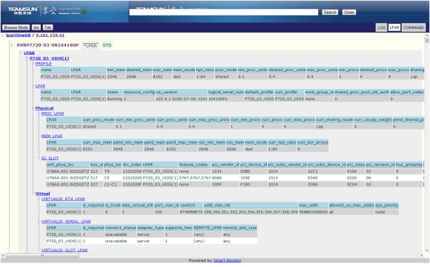


机房移动管理方案
如何在服务器的机房里得到服务器虚拟化信息，运行的分区, 安装的板卡？
Notes:
服务器机房内大量布置无头的HMC, 同时HMC要求帐房登录，管理员也很难记得多个HMC的不同帐号．传统上管理员会通过在标签来提示服务器的用途，比如按安装的软件，标记为DB2, Websphere，或者根据用途，BOSS, OCS，Core Banking等
虚拟化技术的运用让这一管理手段不再有效，分区不仅会被创建，删除，还有可能被迁移，尤其是云的池化管理以后，云管理软件可能根据管理员的策略，自动的调度和部署软件，而对千篇一律的服务器．如何才能得知当前服务器的明细信息，为机房的管理操作提供指导？

Slide 9
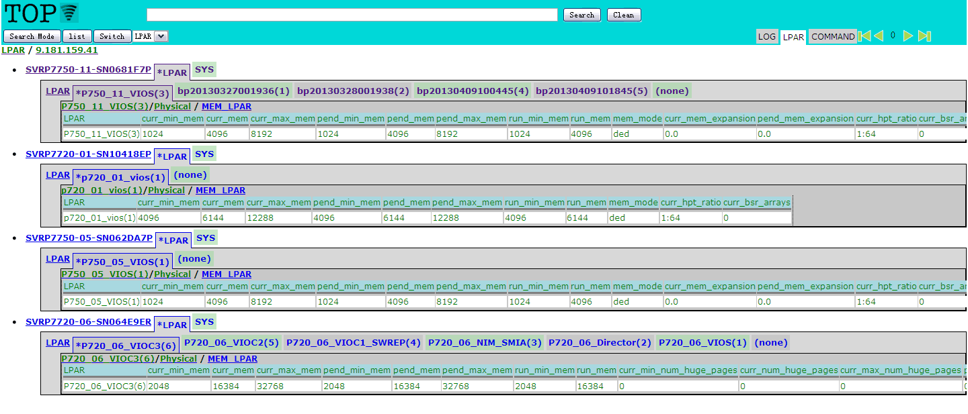
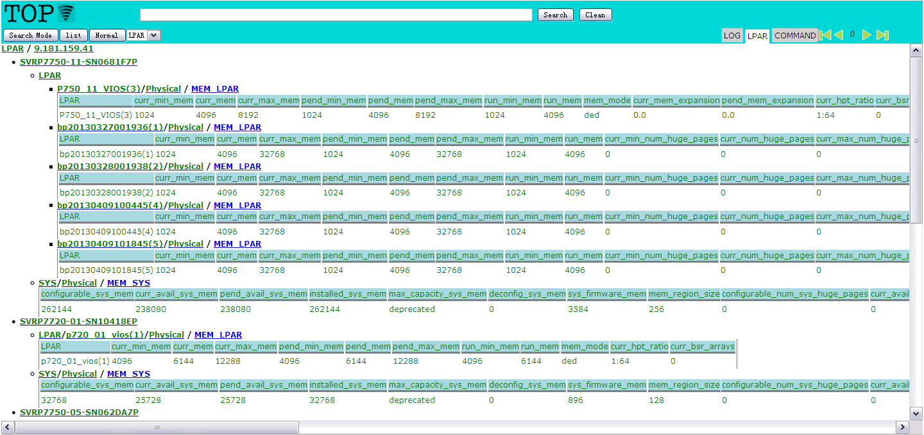
资产管理
大量投资采购的IT资产有没有流失，有没有得到合理的利用？
多少机箱 ?
多少板卡?
多少内存?
多少CPU?
何时增加了部件?
何时减少了部件?
．．．
Notes:
虚拟化的应用，让资产管理软件面临挑战，传统的痢疾管理软件甚于操作系统采集数据，很明显无法得到完整的设备信息，Smart Monitor对服务器明细信息提供了结构化搜索，可以轻易得到详细的资源分布情况．后面讲到的变动日志，同样包括服务器零部件，增加减少的记录

Slide 10









风险分析及资源利用管理
硬件资源在分区间调动是何时发生的?
内存压缩律的变化是何时生效的，有没有和性能变化相关联?
当故障发生前，有没有虚拟化操作?
服务工程师做了哪些操作，产生的问题能否回溯？
云管理软件有哪些虚拟化操作，都是何时发生的？
如何避免风险积累？
VMControl
Smart Monitor
Notes:
风险分析是来自客户的管理概念．传统的实时服务监控是被动监控，让管理员紧张而疲惫．不发生问题时工作单调，发生重大问题时又难于恢复．主动的风险管理在于及早发现服务器的变化，毕竟小事故积累而成停机故障．
实际用户运营中，曾有管理员建立用户帐户，这个看似安全的操作没有得到记录和审批，当这台服务器发生故障时，因为与备份服务器的帐户不一致，导致无法切换，扩大的损失．
传统服务器增加内存，CPU,板卡时都属于重大事情，管理员有直观的体验．而在虚拟化时代，这些操作被自动执行，硬件资源被加入分区中，往往自动完成，这些事件易被管理员忽略，从而造成故障分板判断上的障碍．

Slide 11
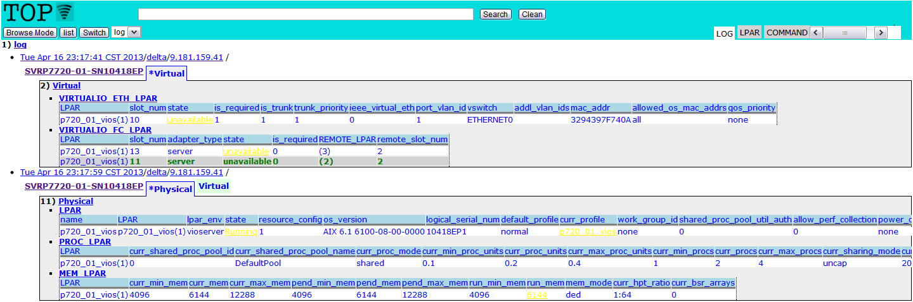
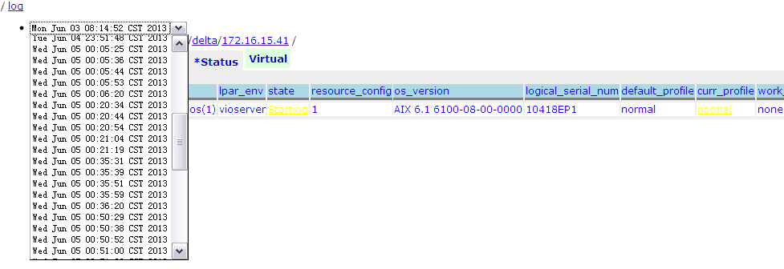
结构化数据监控
Notes:
日志中记录时间及变化的数据
黄色的表示发生变化的数据, (点击<list> button,切换到form状态, 可以看到变化 前的值)
绿色是新生的数据
灰色带删除线的表示被删除的数据

Slide 12
Win Market !

Slide 13

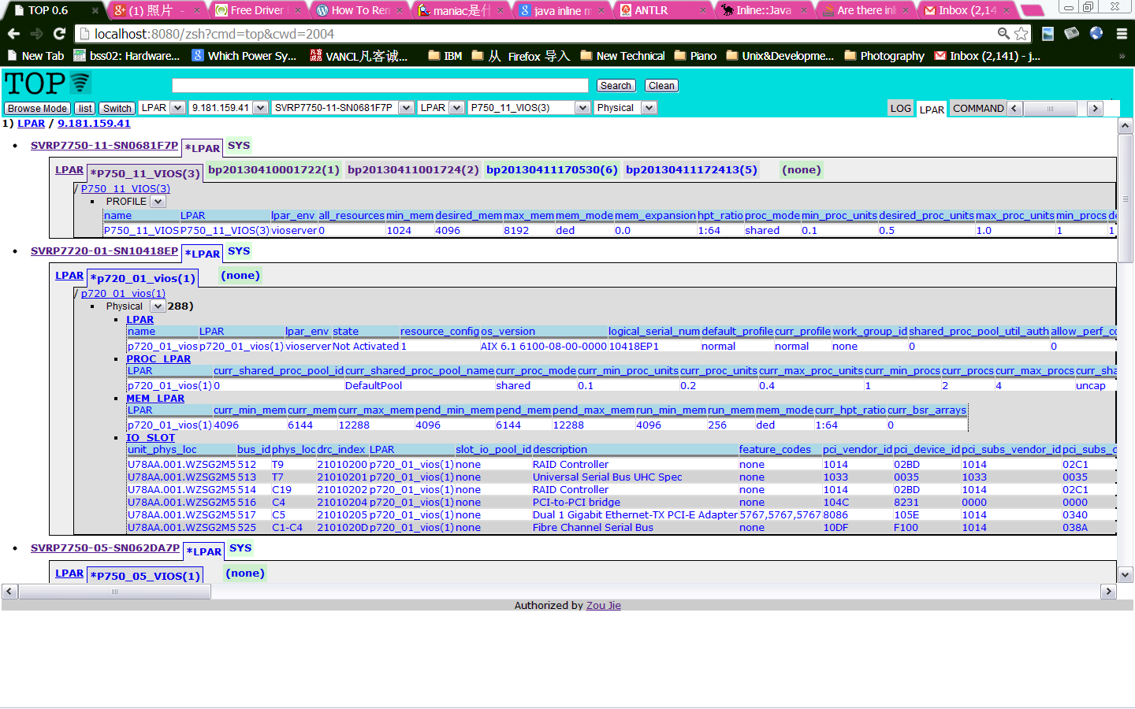
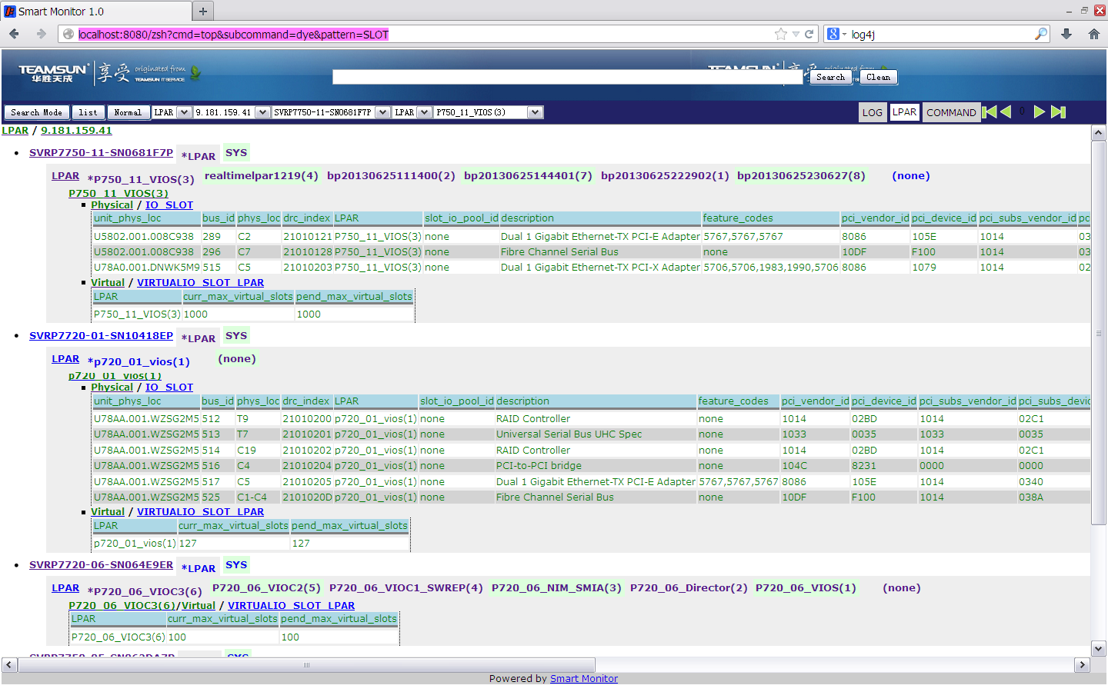
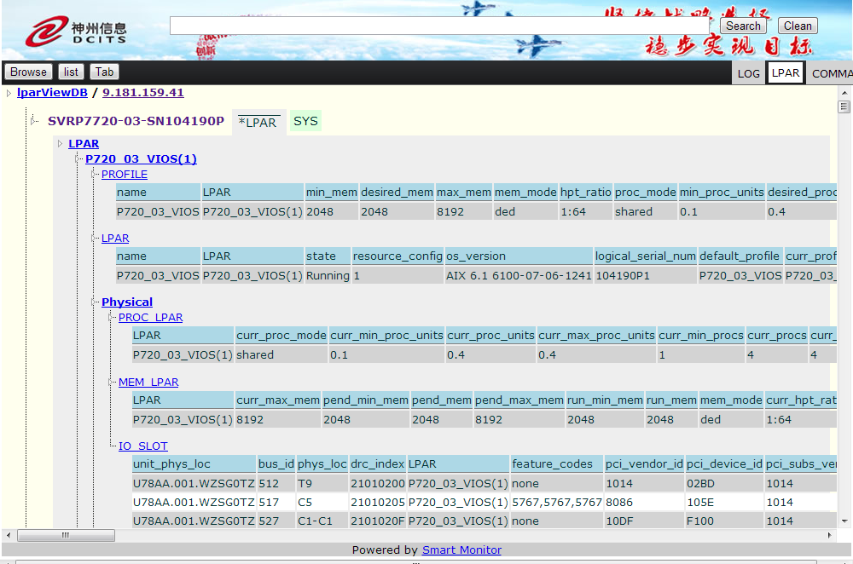
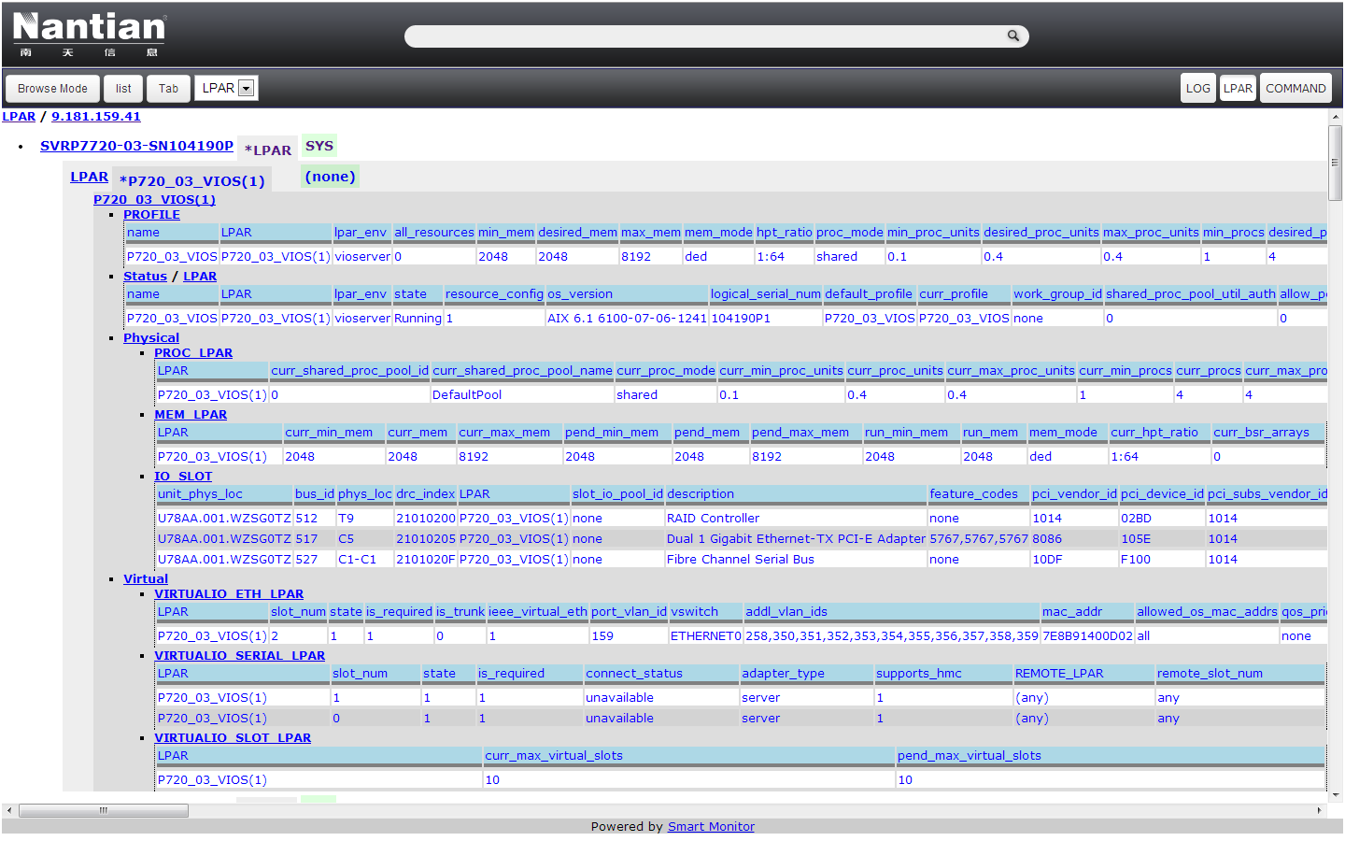
代理商定制界面
Notes:
代理商通过与IBM渠道技术团队合作, 定制他们自己的解决方案. 通过与服务器捆绑销售, 为指定客户免费提供软件及相应的技术支持,从而使IBM Power服务器获得额外的竞争优势

Slide 14
代理商的声音
我们的客户需要实时的监控，Smart Monitor 可以帮助我们实现。通过我们可以 在电信领域部署，将对Smart Monitor的应用推广起到很好的推动作用。
CTSI
CAMP捆绑Smart Monitor 的搜索功能，实现机房的可视化管理，与x86竞争者差异化
DCL分销
Smart Monitor 独特的设备搜索功能，可帮助Power销售时获取额外的竞争优势。
DCITS
Notes:
代理商通过与IBM渠道技术团队合作, 定制他们自己的解决方案. 通过与服务器捆绑销售, 为指定客户免费提供软件及相应的技术支持,从而使IBM Power服务器获得额外的竞争优势

Slide 15
在标书中声明虚拟化监控的优势技术
虚拟化 监控 | 设备搜索 | 设备信息收集列表，支持设备搜索，便于资产管理 | Power平台专有技术，未收集到竞争厂商有类似技术．由SmartMon提供
 | 分区生命周期记录 | 记录分区创建，激活，关闭，删除整个生命周期的过程 | Power平台专有技术
 | 物理设备资源调整记录 | 记录CPU,内存，板卡在分区间的调整变化，记录Profile的变化． | Power平台专有技术
 | 虚拟设备资源调整记录 | 记录虚拟设备创新，激活，关闭，删除整个生命周期的过程 | Power平台专有技术
 | 机房现场移动监控支持 | 通过移动搜索主机序列号，获取服务器分区信息，已安装的板卡信息 | Power平台专有技术

Slide 16
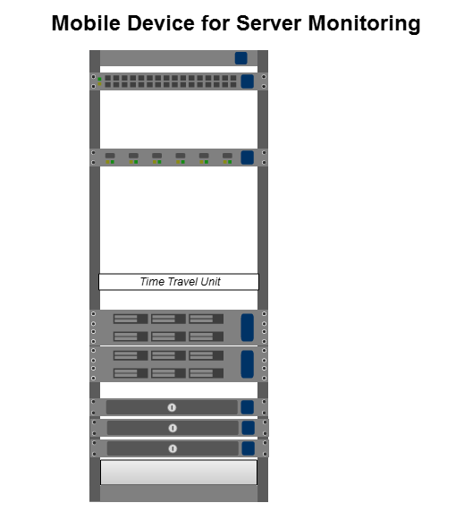

增加有吸引力的销售选项
移动的监控方案为用户采购提供了更多的选择空间，虚拟化监控软件和移动客户端都让采购方产生更大的兴趣

Slide 17

新的卖点 -- 捆绑专业服务
帮助用户分析日志，定期为用户提供分析服务器状态变化分析报告。服务内容包括
在监控时间段内发生了哪些变化
这些变化都是由什么原因产生的
已知原因的变化
未必原因的变化
专业的服务建议
管理流程的建议
自动化角本的管理建议，为自动华流程设定管理人
操作改进建议等

Slide 18
应用开发接口
REST API，提供查询功能，返回服务器及分区的基本信息。可根据机箱序列号进行查询，便于实现手机应用
便捷的客户端访问Java接口，仅需要重载四个函数
客户端程序样例。
@Override
public String showLparView() {
// TODO Auto-generated method stub
return super.showLparView();
}
@Override
public String showHMC(SMNode hmc) {
// TODO Auto-generated method stub
return super.showHMC(hmc);
}
@Override
public String showServer(String indent, SMNode server) {
// TODO Auto-generated method stub
return super.showServer(indent, server);
}
@Override
public String showLPAR(String indent, SMNode category) {
// TODO Auto-generated method stub
return super.showLPAR(indent, category);
}
@Override
public String showInventory(String indent, SMNode lpar) {
// TODO Auto-generated method stub
return super.showInventory(indent, lpar);
}

Slide 19
Features on Road

Slide 20
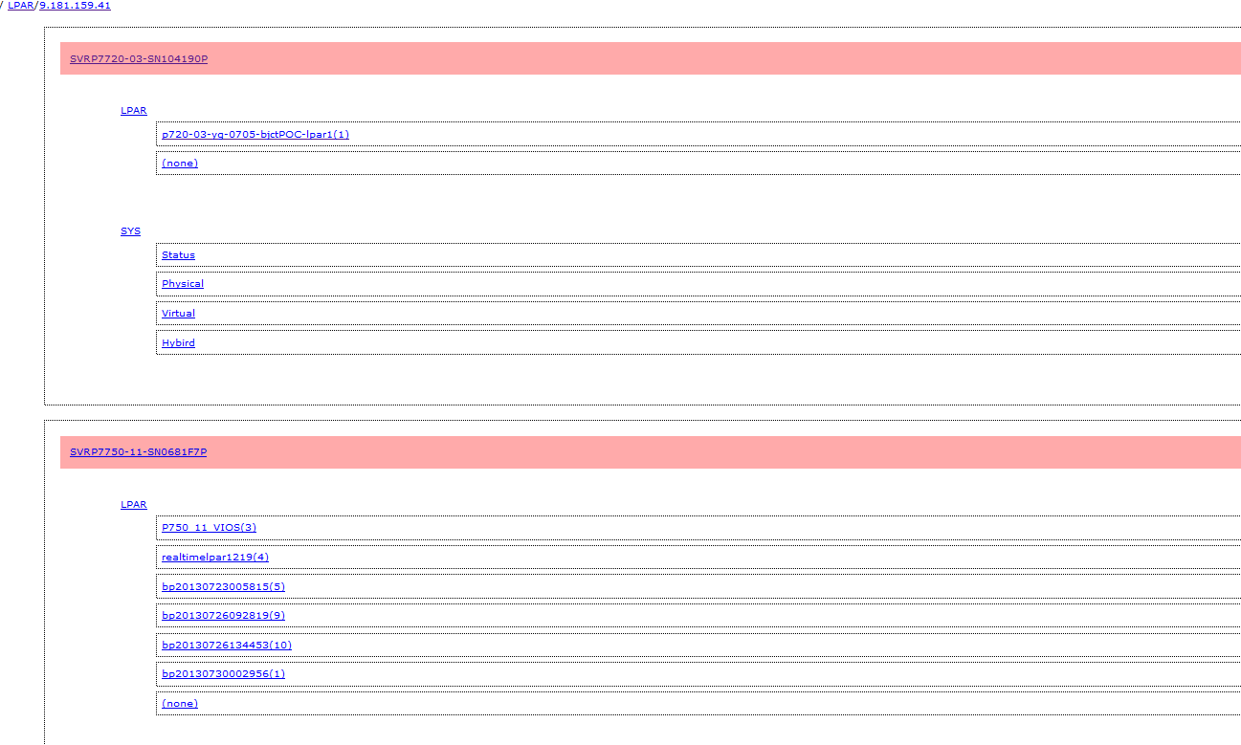
Automatic Layout Conversation of Structure Data – 1/4

Slide 21
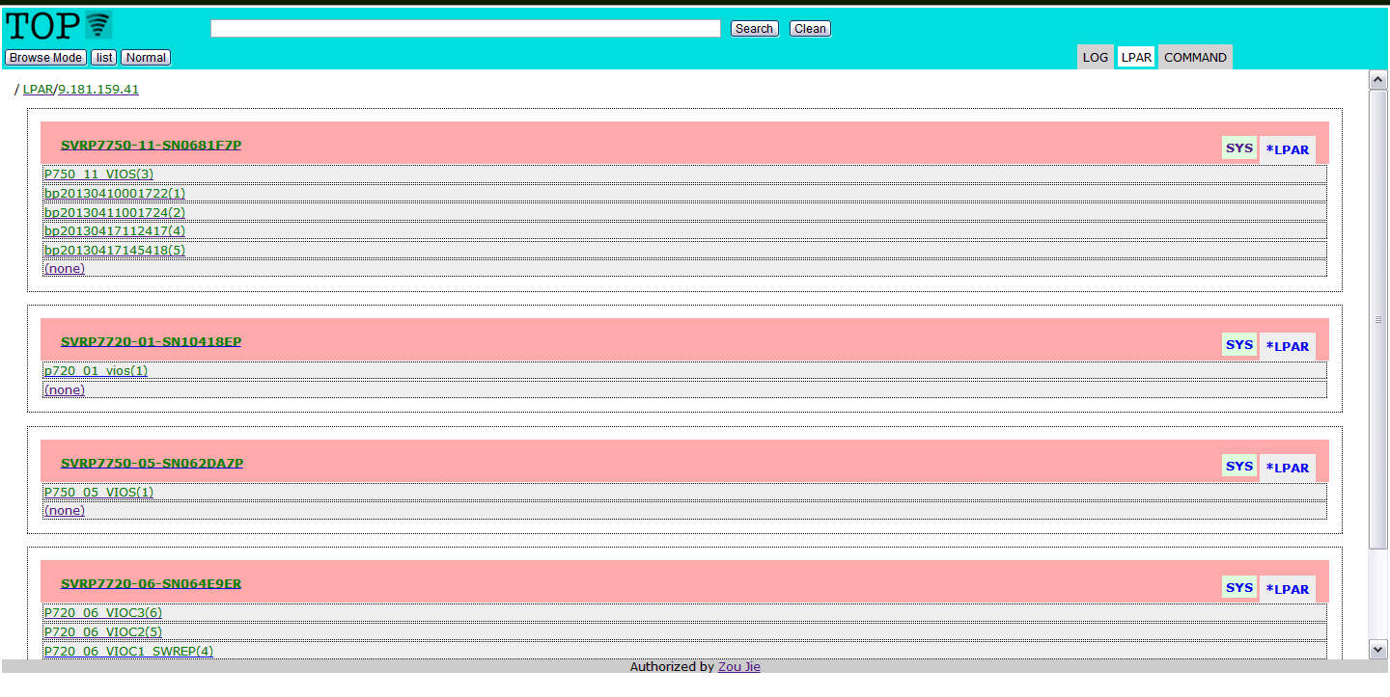
Automatic Layout Conversation of Structure Data 2/4

Slide 22
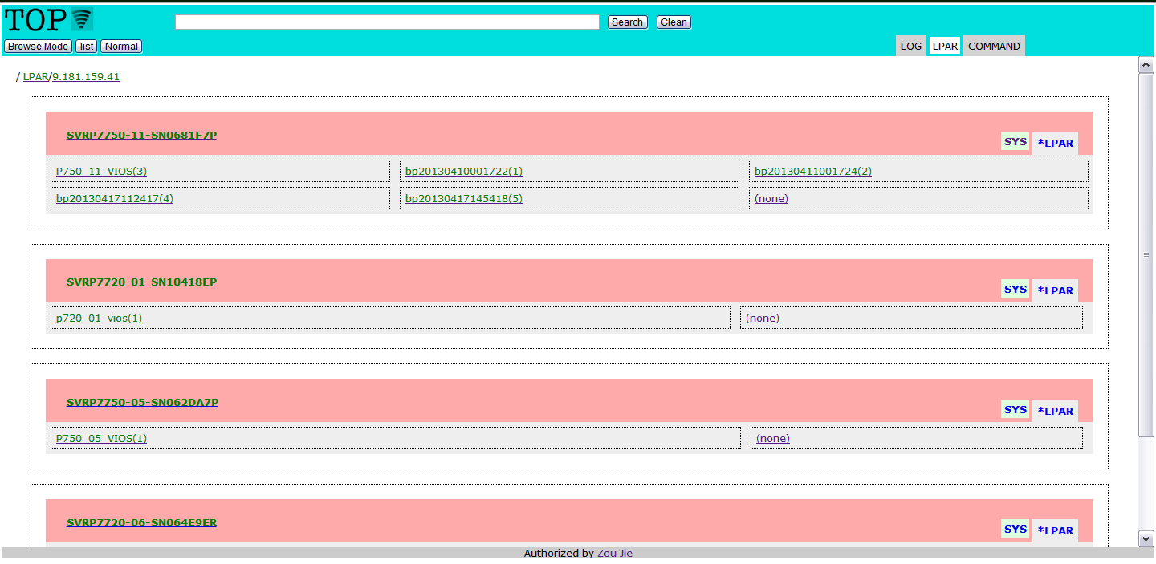
Automatic Layout Conversation of Structure Data 3/4

Slide 23
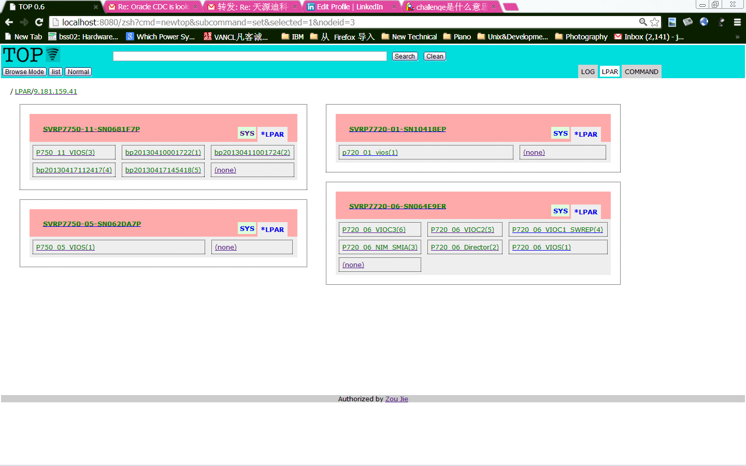
Automatic Layout Conversation of Structure Data 4/4

Slide 24
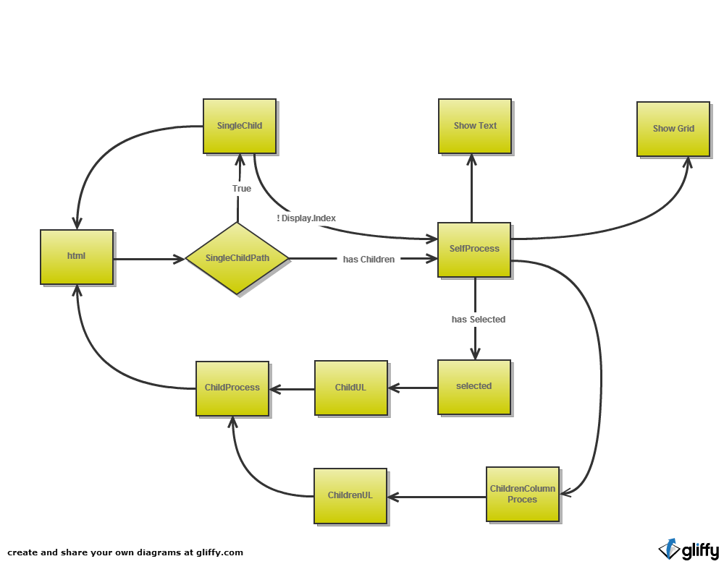
Automatic Layout Conversation of Structure Data

Slide 25
Automatic Layout Conversation of Structure Data
Server=.*, columns=2
Category=.*, tab
LPAR=.*, columns=3
1
End
End
Show Grid
Single
Show Text
hasSingle
Not DisplayIndex
HTML
NodeProcess
SingleOrMultiple?
Has MultipleChildren
Start
2
ChildrenUL
Column
childProcess
ChildUL
3
Tab

Slide 26
Future Plan
Extends information collection from hardware to OS configuration files
Collect information from vary devices
Support cabling system
Support Resource management
ZSH improvement.

Slide 27
未来的发展方向演讨
Power 虚拟化的特点：
同时支持物理设备与逻辑设备，在管理灵活性与性能之间实现平衡。
支持CPU Pool, Mem Pool, RSDEV Pool
当前虚拟化管理软件的局限性。IBM ISD, IBM Smart Cloud Entry, TeamSun Power Director, DCL PUP, HCF PSM 强调跨平台的兼容能力，却无法体现Power平台的虚拟化特性
不支持物理设备分区，与目前常用的部署环境不同
不支持CPU Pool, Mem Pool, RSDEV Pool
不支持DLPAR
Power平台专属的虚拟化管理解决方案
Smart Monitor是体现Power平台虚拟化特点的监控工具，增加管理和部署能力可以有效的对Power平台进行管理。

Slide 28
Thank You
zoujiebj@cn.ibm.com
jzou3700@gmail.com
13801173700
邹杰

Slide 29
Smart Monitor的前世今生

Slide 30
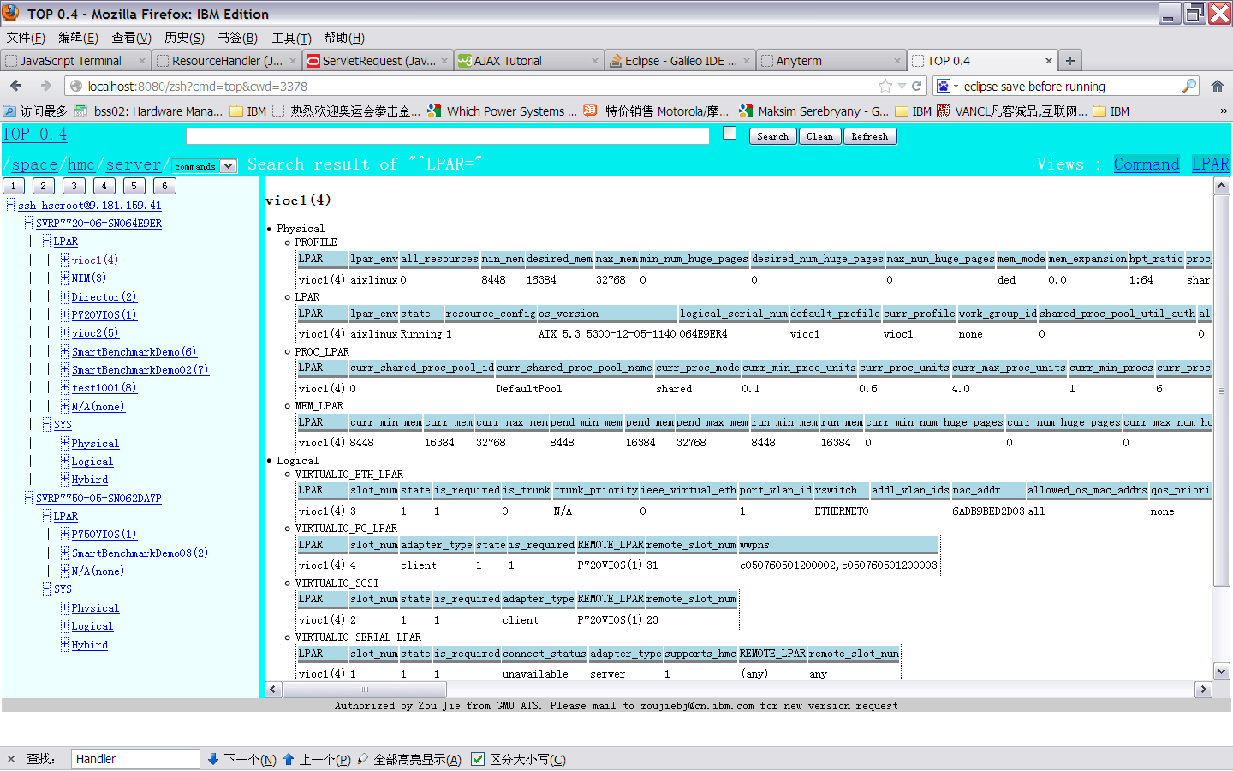
Appendix Older Version

Slide 31
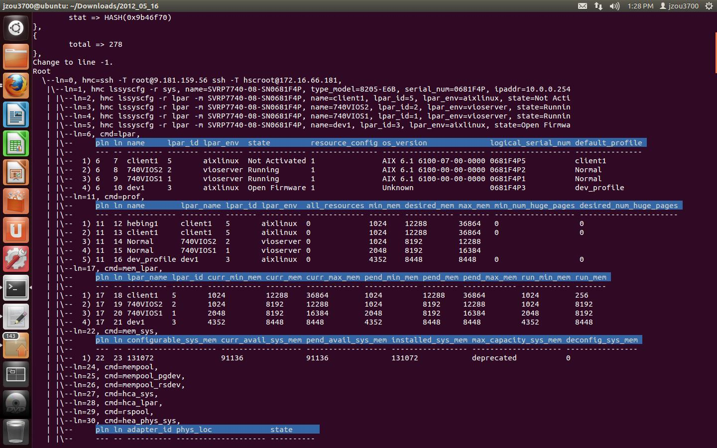
The oldest Version in Perl

Slide 32
Appendix

Slide 33
Traditional Search
Server
LPAR
CPU
Detail
MEM
Detail
SLOT
Detail
Search Utilities
Grep
awk ‘/re/{ print }’
perl
Fulltext search engine, Lucene, Solr
Lost structure information

Slide 34
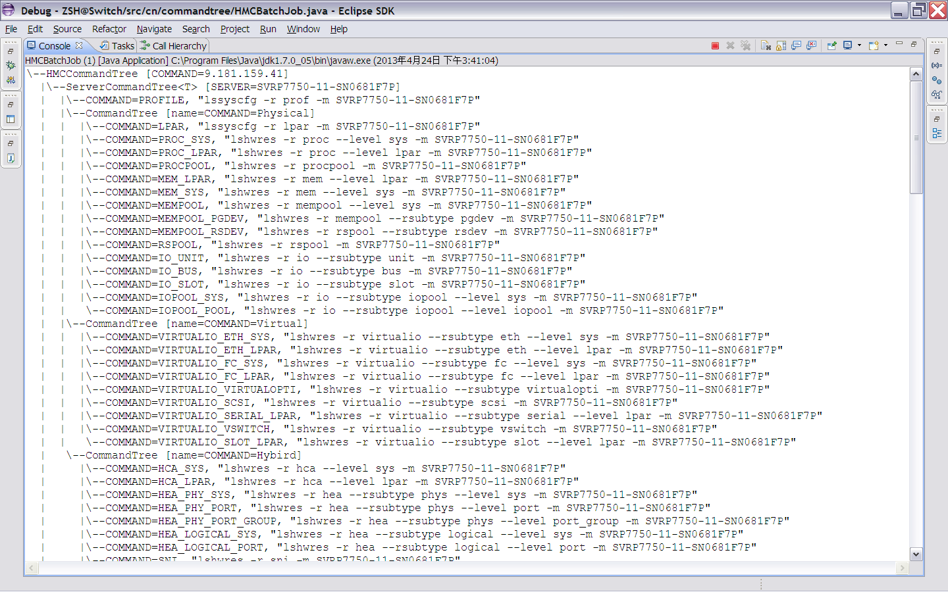
Structure Commands Executor

Slide 35
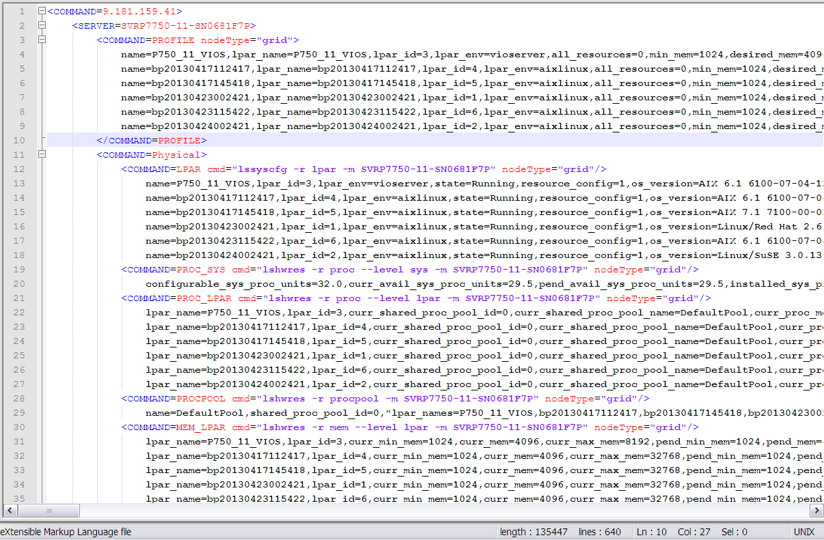
Expect Result

